Slide 1
Simulink diff & merge tools
1. Diffplug - 기능
2. Diffplug - 가격정책
3. SimDiff - 기능
4. SimDiff - 가격정책

Slide 2
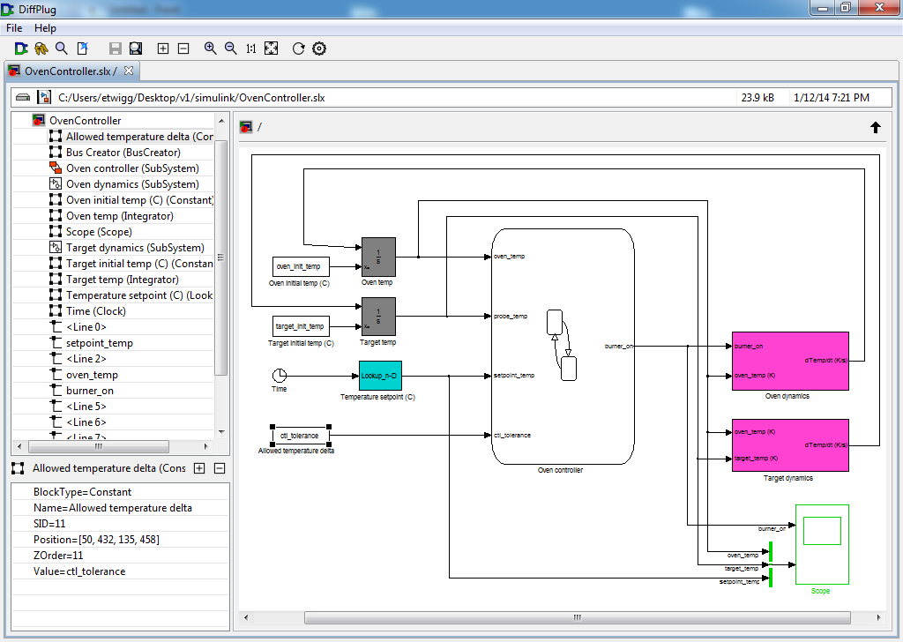
1. Diffplug – 기능(I)
Simulink viewer
  Simulink를 열람할 수 있으나 편집기능은 수행불가
  현재 모델의 구성과 작업 트리를 통한 모델링 순서를 확인 가능

Slide 3
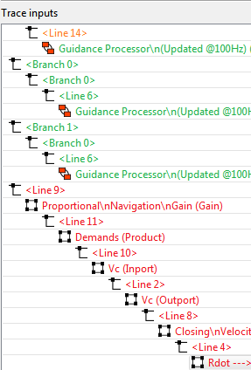
1. Diffplug – 기능(II)
Tracking in MATLAB
  Viewer를 통해 보이는 model을 클릭하면 Simulink에 연동되어 Tracking을 수행하는 기능
Signal Tracing
  Block을 통과하는 Input, output 신호의 경로를
  직관적인 트리의 형태로 나타내는 기능

Slide 4
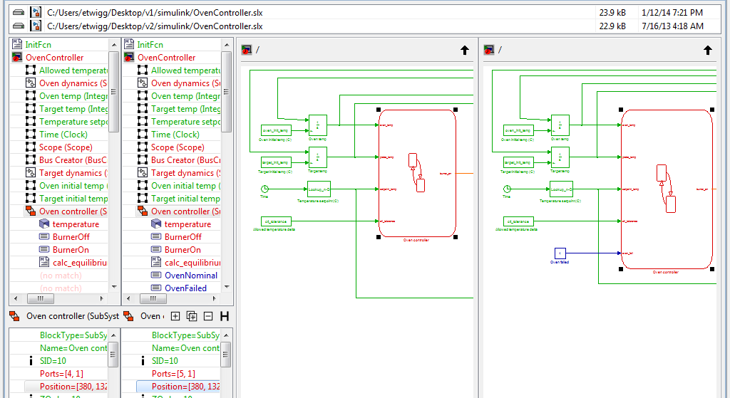
1. Diffplug – 기능(III)
Simulink diff
  다른 개발자와 협업 시, 모델에 대한 변경 사항을 확인 가능
Merge기능은 지원X

Slide 5
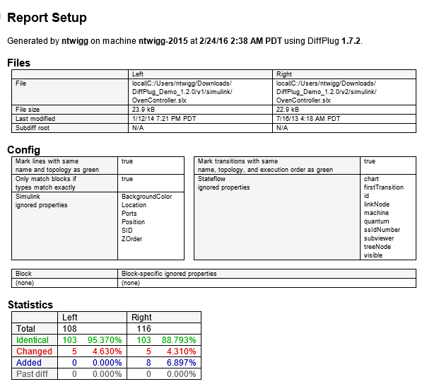
1. Diffplug – 기능(IV)
Export Report
  Model의 변경 사항이 자세히 기록된 report를 제공
  PDF, DOCX, Image, XML 형식 지원

Slide 6
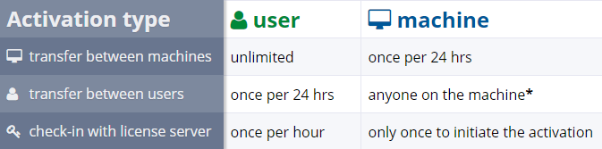
2. Diffplug – 가격 정책
Simulink differ
  대부분 기능은 무료이지만, Simulink differ기능을 사용하기 위해선 license필요
  license는 1인 user, 또는 하나의 machine에 부여되어 활성화
  부여된 license는 user activation이나 machine activation으로 전환가능
가격(1 license count)
  99$ / month
  950$ / year
  On-premise license server를 제공하지 않고, 개별 license만 제공

Slide 7
3. SimDiff – 기능
Comparison mode
  두 모델의 차이를 트리형태로 비교
  Simulink에서 시각적으로 모델을 비교 가능(coloring, highlighting)
Merge mode
  Git과 동일하게 merge시 발생하는 conflict를 처리할 수 있음
  Merge의 수행 단계별 동작을 표시
Git과의 연동 불가
  SimDiff 자체의 기능으로 버전관리를 할 수 없음

Slide 8
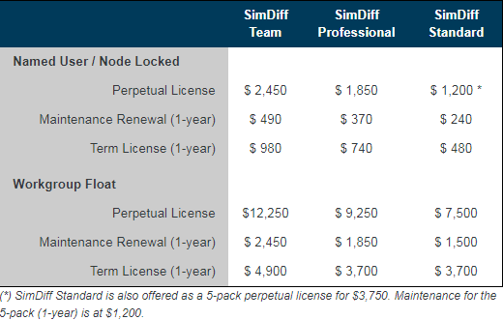
4. SimDiff– 가격 정책(I)
Named user : 한 사용자에게만 부여되어 다수의 컴퓨터에서 이용
Node locked : 한 컴퓨터에만 SimDiff 실행 가능
Workgroup float : 10명의 공동 사용자가 사용 가능
Windows
Windows 만

Slide 9
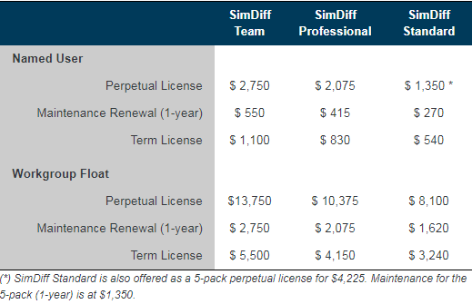
4. SimDiff– 가격 정책(II)
Windows / Linux 겸용
Windows
Windows 만

Slide 10
4. SimDiff– 가격 정책(III)
영구적 라이선스는 구입한 다음달 초부터 1년간의 무료 관리가 포함
관리 계약이 만료된 후 3개월까지 추가 관리 구매 가능
Windows
Windows 만

